Slide 1
ДИМИТРИЙ РОСТОВСКИЙ
Выполнила: Немтина О.В.
учитель начальных классов
МОУ Конзаводская СОШ№9
им. Героя России Зозули А.С.
х.Чернышевка,
Зерноградский район,
Ростовская область.

Slide 2
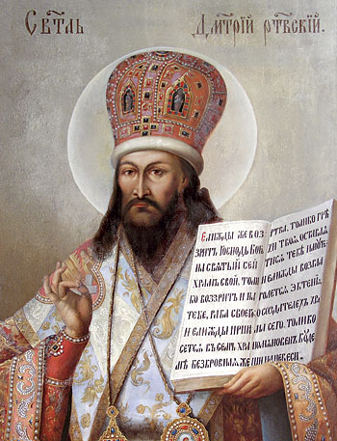
Митрополит Димитрий Ростовский (в миру Даниил Саввич Туптало; 1651(1651) — 1709) — русский церковный деятель, епископ Русской Церкви; духовный писатель, оратор.

Slide 3
Родился в декабре 1651 года в сотенном местечке Макарове Киевского полка Украинского гетманата. Учился в Киево-Братской коллегии, ставшей впоследствии Киево-Могилянской академией. В 1668 году принял постриг в Киевском Кирилловском монастыре где потом прожил семь лет. Весной 1669 года рукоположен во иеродиакона, а в июне 1675 года во иеромонаха и назначен проповедником в Чернигов. В этой должности Димитрий трудился до 1677 года и прославился многочисленными проповедями. Димитрий несколько лет путешествовал по монастырям Украины, год прожил в Слуцке в Преображенском монастыре, где был братским проповедником. Все эти годы он писал свой «Диарий» (записки на польском языке). В них он делал записи о событиях на Украине, Польше, Москве, от которых зависела судьба Украины.
После возвращения на Украину Димитрий жил в Крупецком Николаевском монастыре (1679—1681 годы). 10 августа 1681 года возведён в сан игумена и назначен в Свято-Спасский монастырь в Чернигове. Позже был игуменом в Батуринском Николаевском монастыре. 23 апреля 1684 года переехал в Киево-Печерскую Лавру где получил послушание составлять жития святых. В 1686 году Киевская митрополия переходит из подчинения Константинопольского патриархата в состав Московского патриархата.

Slide 4
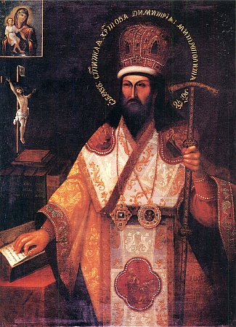
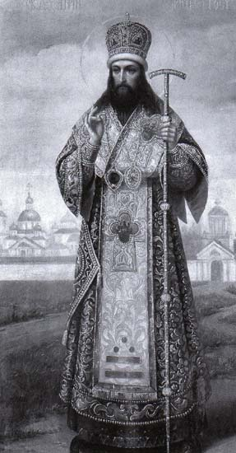

Slide 5
По поручению патриарха Адриана поддержку Димитрию, работавшему в этот период над третьей книгой «Житий святых», оказывал архиепископ Иоанн (Максимович). В 1697 году он возвёл Димитрия в сан архимандрита и назначил настоятелем Елецкого Успенского монастыря, а в 1699 году перевёл настоятелем в Новгород-Северский Преображенский монастырь.
В 1686 году Киевская митрополия переходит из подчинения Константинопольского патриархата в состав Московского патриархата. В 1701 году Димитрий переезжает в Москву для назначения на Тобольскую кафедру, 23 марта был хиротонисан во епископа с возведением в сан митрополита Тобольского и всея Сибири. После назначения почти год жил в Москве на Сибирском подворье в Чудовом монастыре.По причине болезни Димитрия 4 января 1702 года указом Петра I святитель Димитрий был определен на Ростовскую митрополию. Прибыв в свою епархию Димитрий после молебна в Зачатьевской церкви Яковлевского монастыря определил там себе место погребения, сказав «се покой мой, зде вселюся во век века» (традиционным местом захоронения ростовских архиереев был кафедральный Успенский собор).
За время нахождения на ростовской кафедре Димитрий заботился о просвещении и нравственности населения, боролся с невежеством и пьянством, старообрядческим расколом и католицизмом. Им основано славяно-греческое училище с преподаванием греческого и латинского.

Slide 6
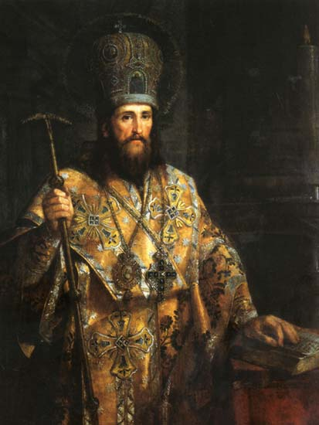
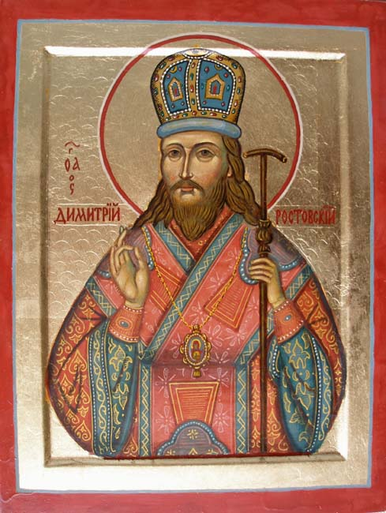

Slide 7
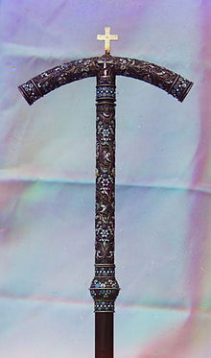
Скончался святитель Димитрий в 1709 году, в ночь на 28 октября через день после своего тезоименитства. Погребение состоялось только 25 ноября, оно откладывалось до приезда блюстителя патриаршего престола Стефана Яворского, который был другом святителя и обещал отпеть и похоронить его. Последняя воля митрополита Димитрия была исполнена — его погребли в Троицком соборе Яковлевского монастыря.
В могиле вопреки указанию Монастырского приказа устроить каменный склеп и сделать каменный гроб, был сооружён деревянный сруб. В деревянный гроб Димитрия положили черновики его незаконченных произведений. Над местом погребения установили деревянную гробницу.

Slide 8
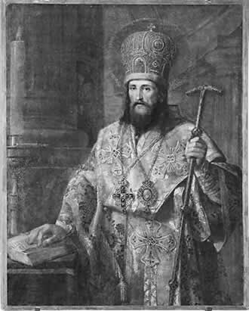
В 1752 году над могилой святителя Димитрия осел чугунный пол. В ходе ремонта открылся поврежденный бревенчатый сруб и деревянный гроб митрополита, в котором и были обретены его нетленные мощи. Был извещён митрополит ростовский Арсений, который приехал в монастырь и лично освидетельствовал мощи, облачение и гроб. Для хранения мощей была устроена каменная гробница, а о случившемся было направлено донесение в Синод.

Slide 9
Об обретении мощей стало известно в народе, стали появляться рассказы об исцелениях при мощах Димитрия и по молитве к нему. Официальная канонизация произошла более чем через 4 года после обретения мощей после проверки их нетленности и исцелений, происходивших при обращении к Димитрию (императорским повелением в Ростов направлялся синодальный прапорщик Ф. И. Баранов для сбора сведений о совершённых при мощах исцелениях, а указом Синода — суздальский митрополит Сильвестр и архимандрит Московского Симонова монастыря Гавриил для вторичного освидетельствования мощей). Подлинное дело об обретении и открытии мощей святого Димитрия Ростовского хранится в РГИА. Ф. 796 (Канцелярия Синода). Оп. 33. № 222. В первый день Пасхи — 1 апреля 1757 года состоялось прославление митрополита Димитрия в лике святых, а день обретения мощей — 21 сентября, как и день кончины — 28 октября были объявлены днями празднования святому. Служба святителю Димитрию была составлена переяславским епископом Амвросием. К концу XVIII в. были созданы две краткие редакции Жития Димитрия Ростовского: одна, 1756 г., связана с именем Амвросия Каменского, епископа Переяславского и Дмитровского, другая – с именем настоятеля Спасо-Иаковлевского монастыря Луки (создана между 1758 и 1763 г.), кроме того, две полные редакции: редакция Арсения Мацеевича (1757–1758 г.) и Синодальная редакция (1784 г.), написанная Я. А. Татищевым.

Slide 10
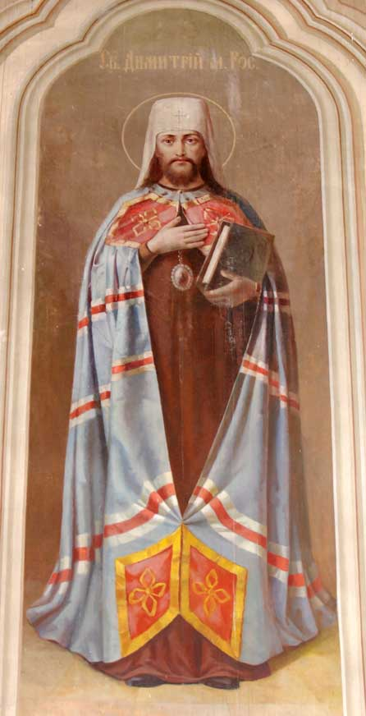
Митрополит Димитрий стал первым святым, канонизированным к общерусскому почитанию в синодальный период, а также единственным, прославленным в XVIII веке. Елизавета Петровна велела изготовить для мощей Димитрия серебряную раку и облачение из золотой парчи. Однако на самих торжествах в Ростове в 1763 году по случаю переложения мощей Димитрия в новую раку присутствовала уже Екатерина II.

Slide 11
Димитрий прославился как плодотворный церковный автор — составитель сборников житий святых (наиболее известный, в четырёх книгах — «Четьи-Минеи»), проповедей, драм, стихов. Академик Д. С. Лихачев считал Димитрия Ростовского «последним писателем, который имел огромнейшее значение для всей православной Восточной и Южной Европы».
Известны и пьесы, написанные святителем. Тексты двух — «Рождественская драма» (поставлена впервые 24 декабря 1704 года и продолжает исполняться до сих пор) и «Успенская драма» (написана на Украине в конце XVII века для исполнения монахами и писцами в монастыре) сохранились до наших дней.
В последние годы своей жизни Димитрий, видя что раскол начал приобретать силу в его епархии, взялся за проповедь и составление статей, объясняющих сущность раскола и обличавших его. Итогом этой деятельности стало написание доступного для простого народа языком сочинение против раскольников: «Розыск о раскольнической Брынской вере».

Slide 12
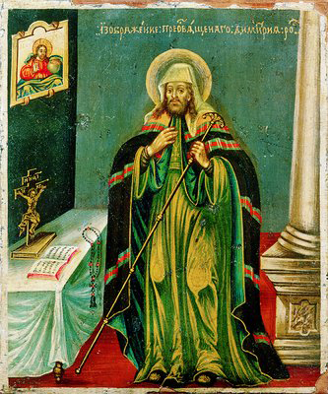
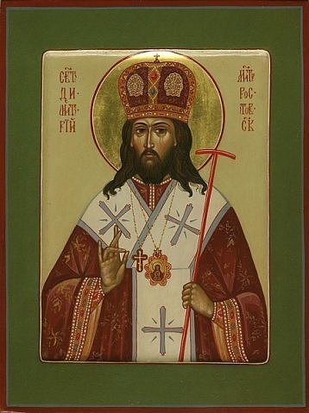

Slide 13
Работа над житиями святых была начата 6 мая 1684 года и продолжалась в течение 20 лет. При написании он пользовался Макарьевскими минеями, рукописью Симеона Метафраста, доставленной ему с Афона, русскими прологами, патериками и различными западными сборниками. Димитрий осознавал, что имеющиеся у него материалы имели разную степень достоверности в качестве источников и поэтому многое из них он не вносил в свой сборник.
Четьи-Минеи написаны Димитрием в четырёх книгах, содержащих жития за три месяца, и начинаются согласно церковному календарю с сентября месяца.
Первая книга — 1689 год;
Вторая книга — окончена в 1690 году, напечатана в 1695 году. После её написания работой Димитрия заинтересовался патриарх Адриан, который поощрил дальнейшее составлений житий на весь год своей грамотой и деньгами;
Третья книга — 1700 год, после её печати Димитрий написал небольшую книгу «Мартиролог вкратце», поместив в неё в сокращенном виде жития святых за год;
Четвёртая книга — 9 февраля 1705 года.
Четьи-Минеи Димитрия Ростовского выдержали множество изданий и стали самым любимым житийным сборником в России, который после Евангелия, имел огромное влияние на верующее русское общество.

Slide 14
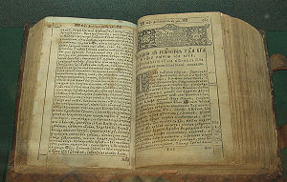

Slide 15
Достоевский писал:
...по всей земле русской… распространен дух Четьи-Минеи… потому что есть чрезвычайно много рассказчиков и рассказчиц о житиях святых. Рассказывают они из Четьи-Минеи прекрасно, точно, не вставляя ни единого лишнего слова от себя, и их заслушиваются… Я сам в детстве слышал такие рассказы… Слышал я потом эти рассказы даже в острогах у разбойников, и разбойники слушали и воздыхали… В этих рассказах заключается для русского народа… нечто покаянное и очистительное.
—Ф.М. Достоевский «О безошибочном знании необразованным и безграмотным русским народом главнейшей сущности Восточного вопроса»
Четьи-Минеи стали источником вдохновения и для А. С. Пушкина — на основе житий святых Николая Салоса Псковского и Иоанна Большого Колпака поэт создаёт образ юродивого в трагедии «Борис Годунов», а неоконченная поэма «Монах» была основана на житии Иоанна Новгородского.

Slide 16
Труды
Четьи Минеи (Жития святых);
Алфавит духовный;
Духовное врачество против хульных помыслов, Врачество духовное на смущение помыслов от различных книг отеческих;
Утешение человеку в скорби, беде и гонении;
Зерцало православного исповедания;
Исповедание грехов генеральное, глаголемое пред иереем от лица кающегося;
Благодарственное страстей Христовых воспоминание и молитвенное размышление, паче оных молитв зело полезное, еже должно во все пятки совершати;
О исповедании грехов и святом причащении;
Молитва исповедания к Богу от человека, полагающего спасения начало;
Плач на погребение Христово;
Розыск о раскольнической Брынской вере;
Апология во утоление печали человека, сущего в беде, гонении и озлоблении;
Краткие богомысленные размышления;
Руно орошенное.

Slide 17
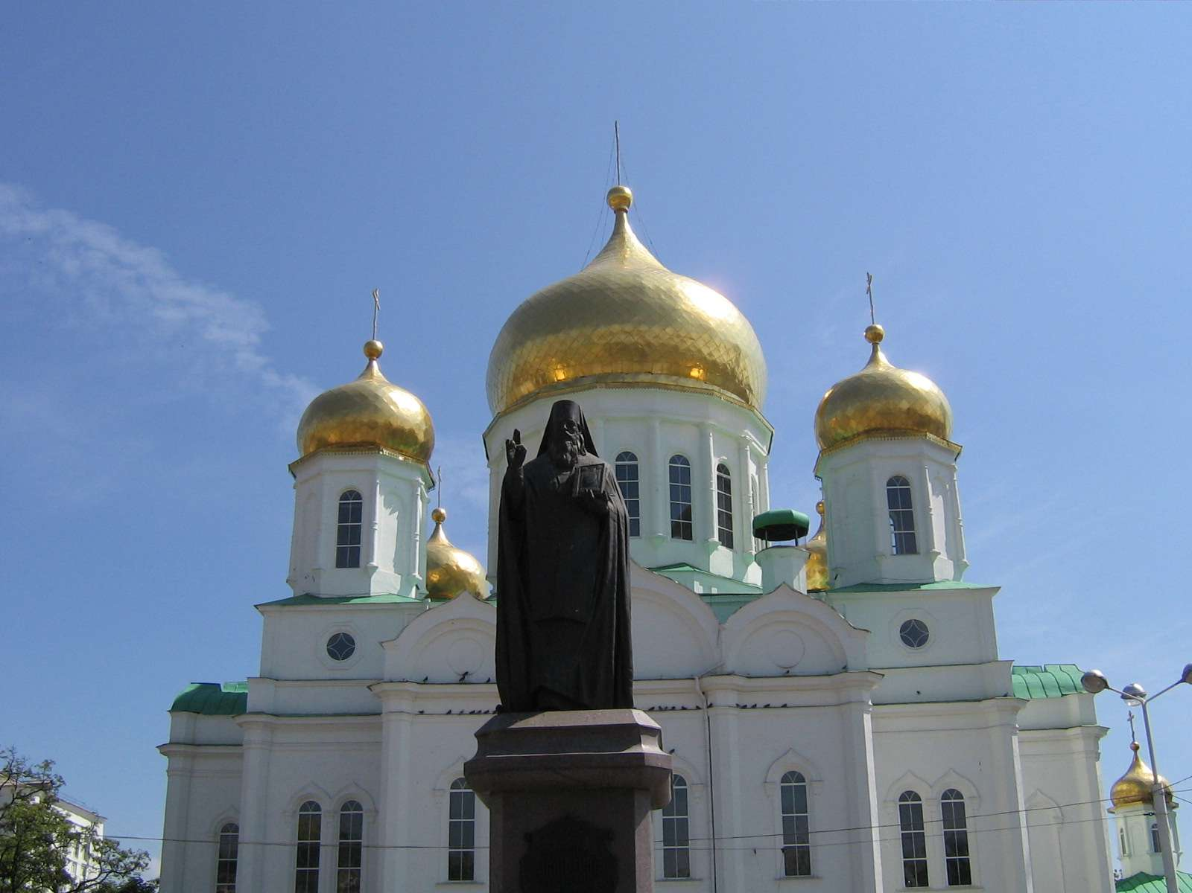

Slide 18
Спасибо за внимание!

